Slide 1
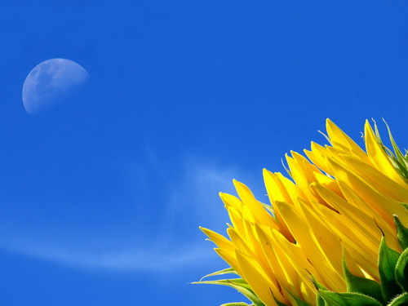
Комунальний заклад середньої освіти
І-ІІІ ступенів
«Ватутінський ліцей №5 Ватутінської міської ради Черкаської області»
Проект Ліги старшокласників
«Я - свідомий громадянин України»
-
Підготувала:
Ткачук Софія,
Ліга старшокласників
2021 р.

Slide 2
Мета проекту:
осмислення учнями своєї ролі у формуванні громадянського суспільства;
сприяння розвитку активної життєвої позиції учнів, їх соціальному й індивідуальному самовизначенню;
виховувати почуття патріотизму, національної гордості, любові до рідного краю

Slide 3

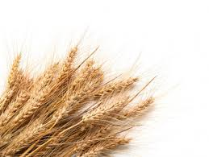
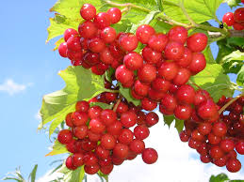
Вишита колоссям і калиною,
Вигойдана співом солов’я,
Зветься величаво – Україною,
Земле зачарована моя.

Slide 4



Slide 5
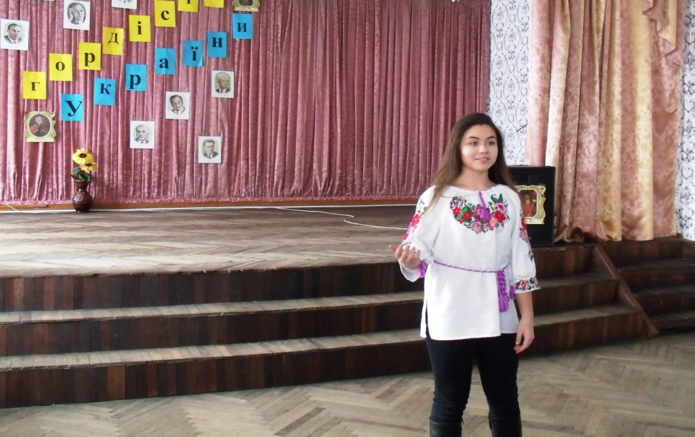
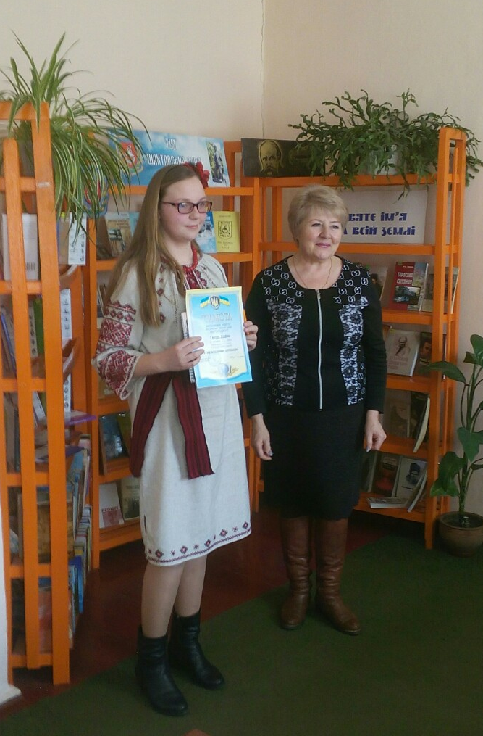
Конкурс читців «Ми горді твої українці»

Slide 6
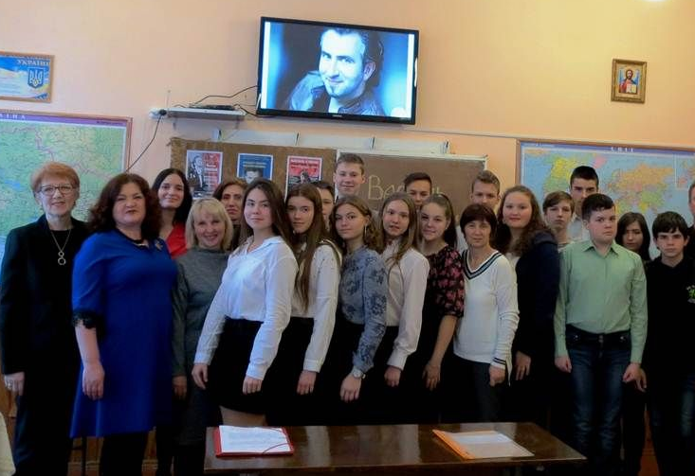
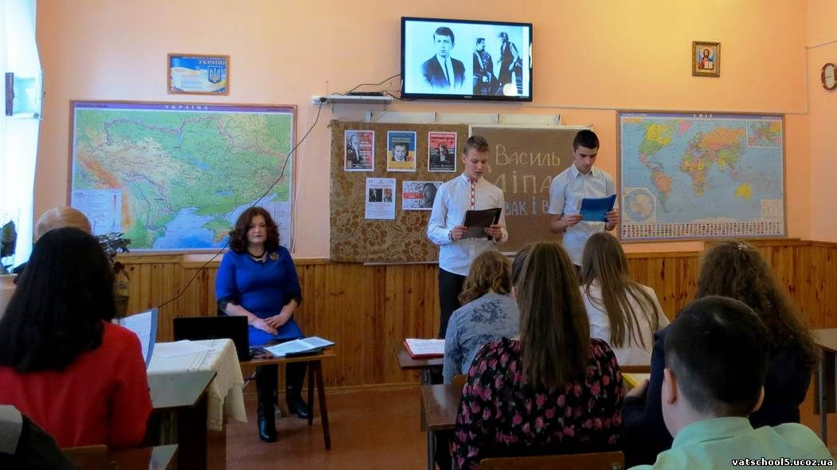
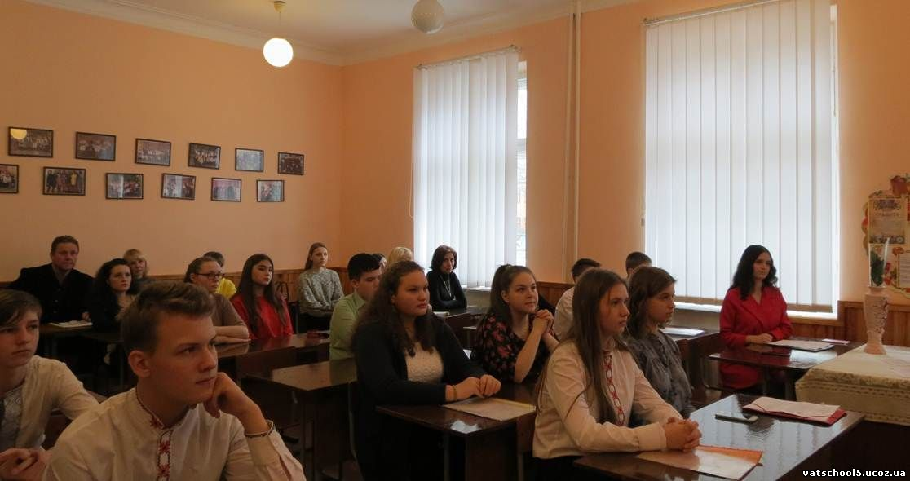
Вшановуємо пам’ять українського патріота
Василя Сліпака

Slide 7
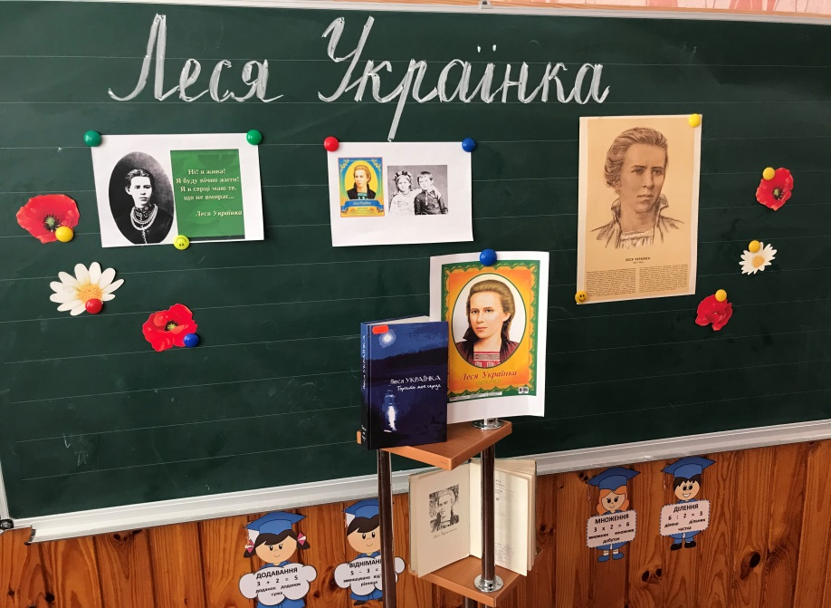

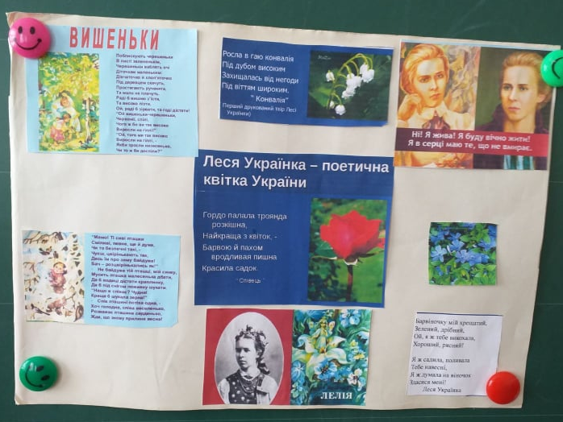
Леся Українка – геніальна дочка українського народу

Slide 8
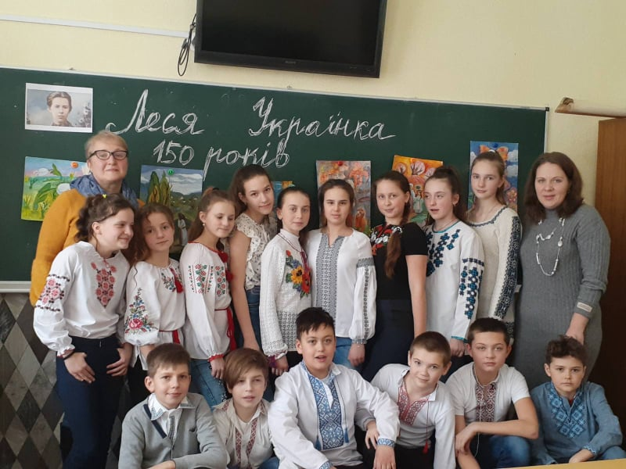
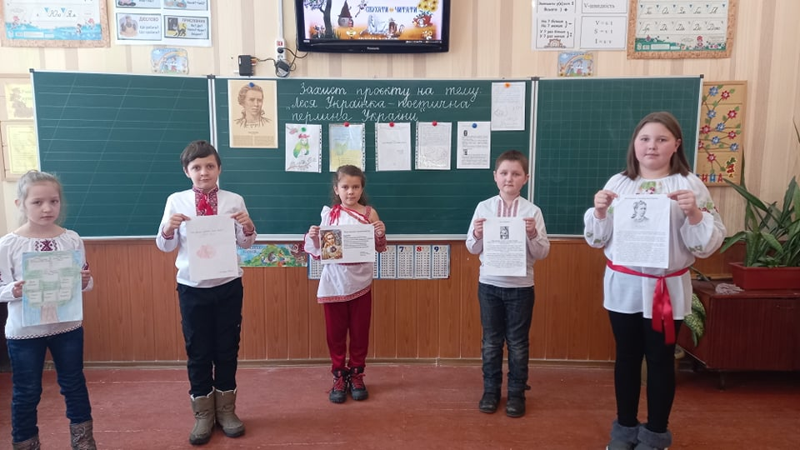
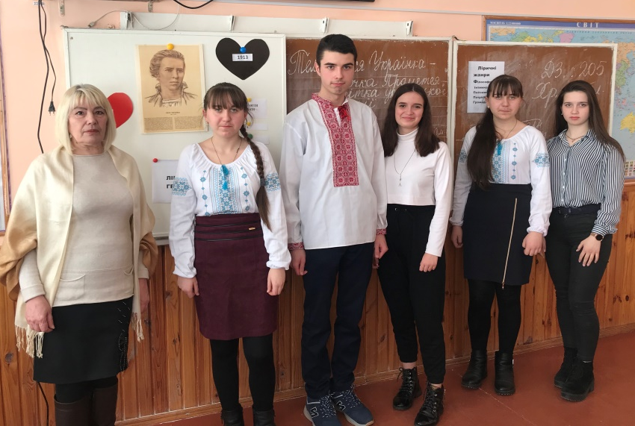
До 150-річчя з Дня народження Лесі Українки

Slide 9
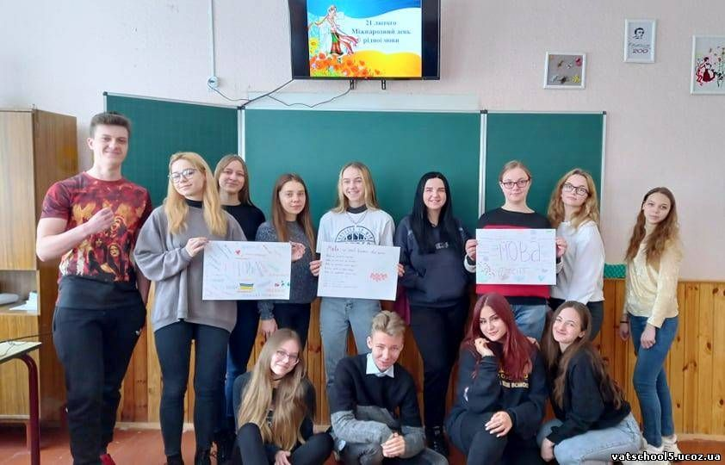
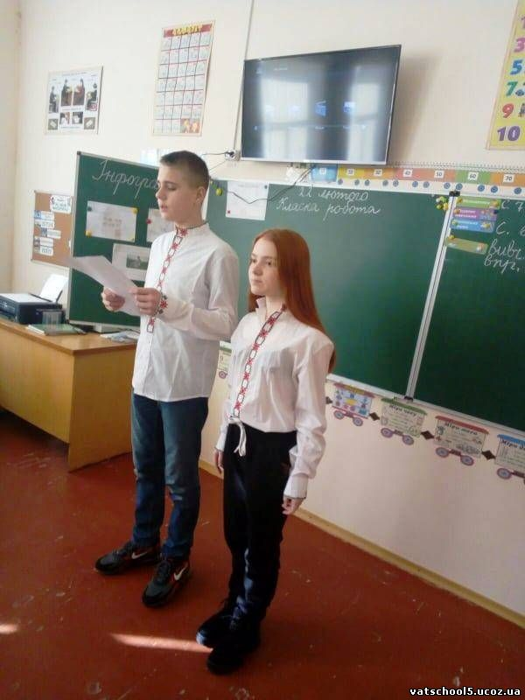
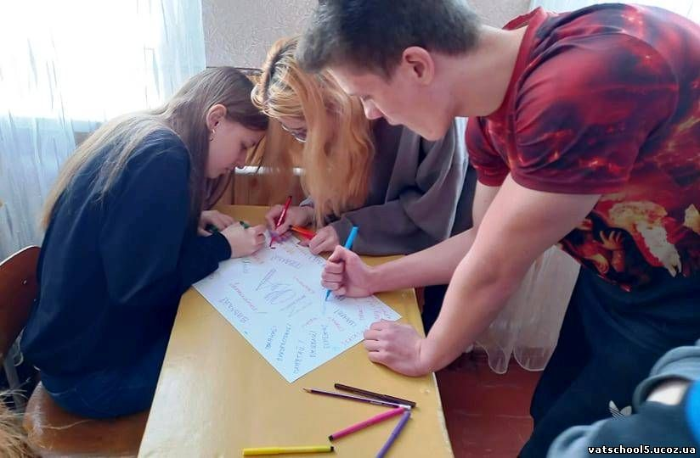
21 лютого – День рідної мови

Slide 10
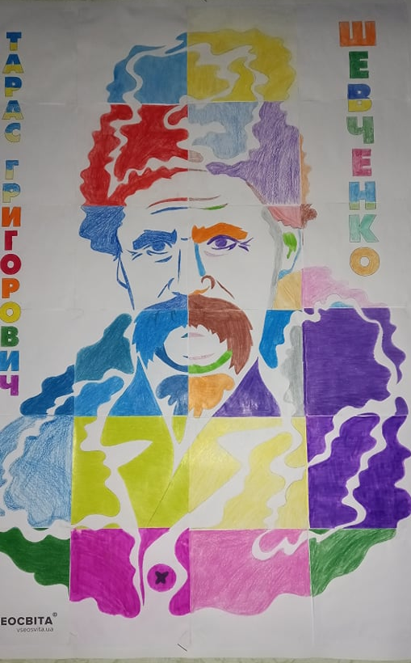
Челендж
«Плакат єднання: Шевченко об'єднує»

Slide 11
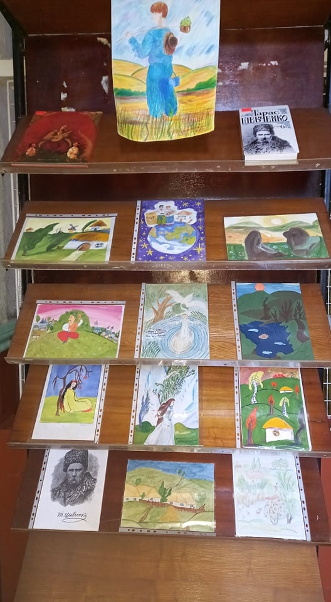
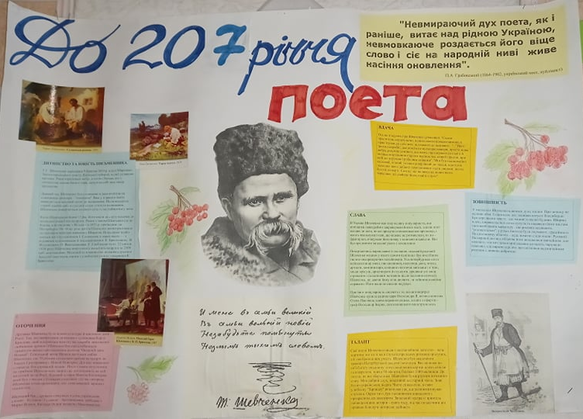
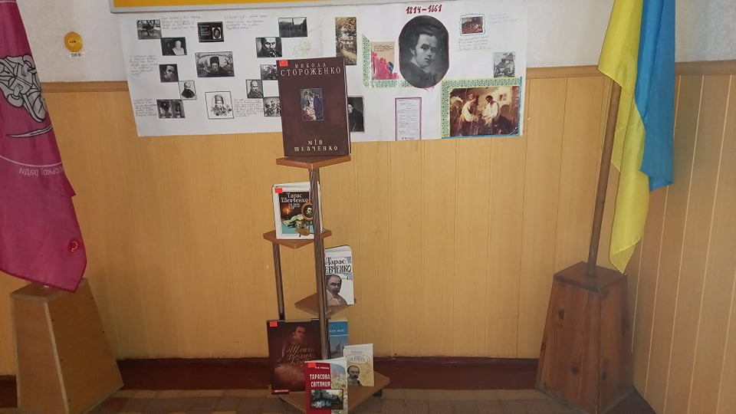
Виставка до творів Кобзаря

Slide 12
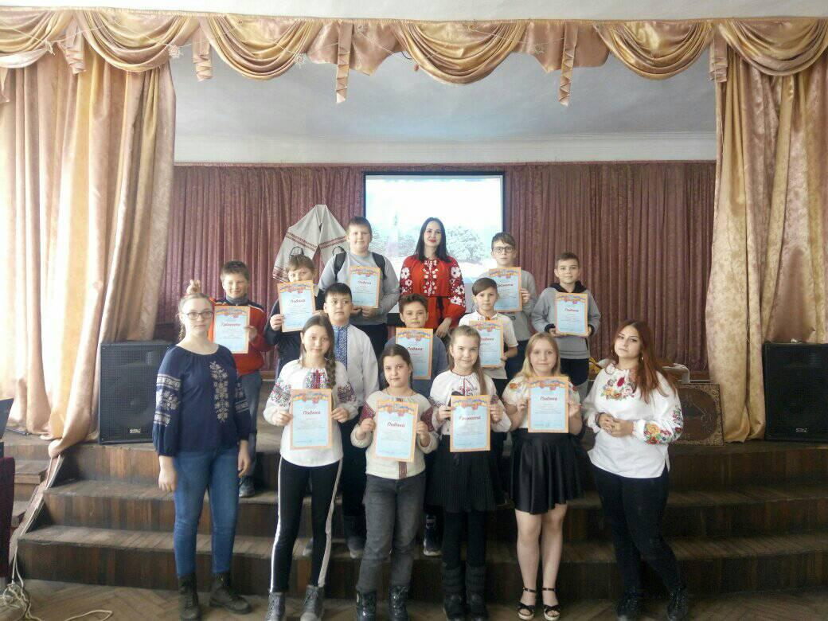
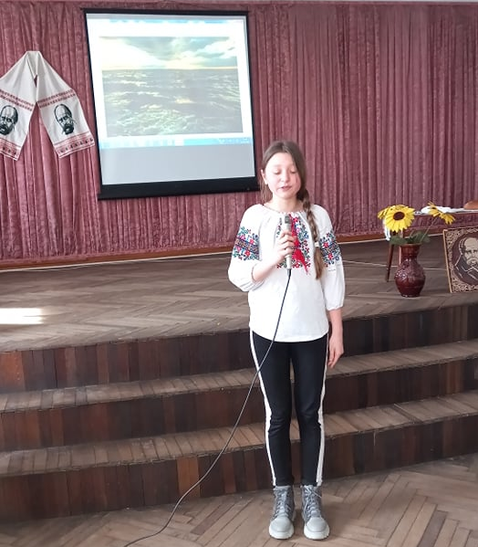
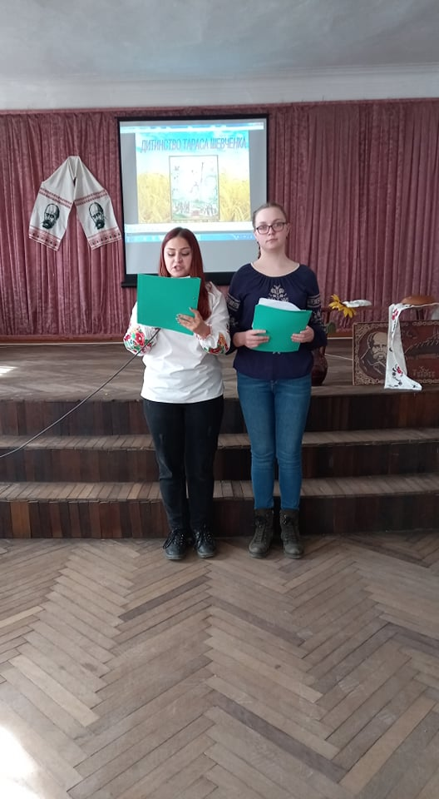
Вшановуємо пам’ять безсмертного Кобзаря

Slide 13
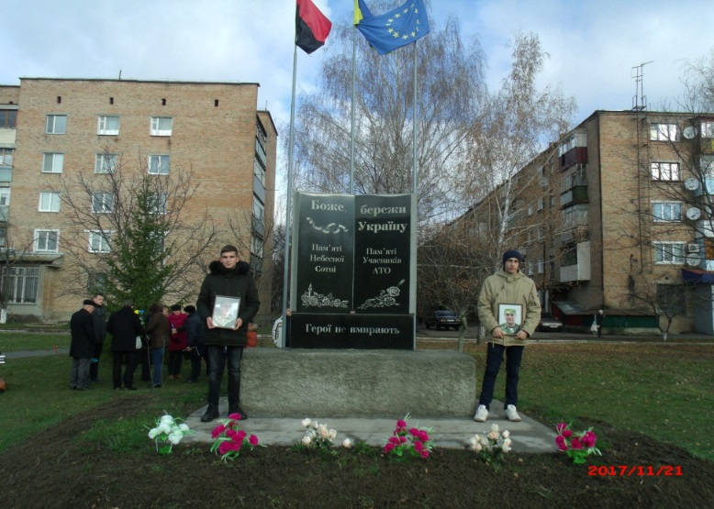
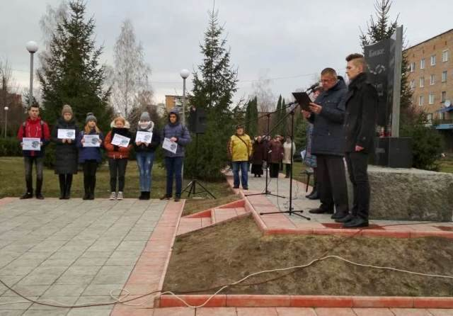
Вшановуємо пам'ять героям Чорнобиля, героям Небесної сотні,
Учасникам АТО, воїнам- інтернаціоналістам

Slide 14
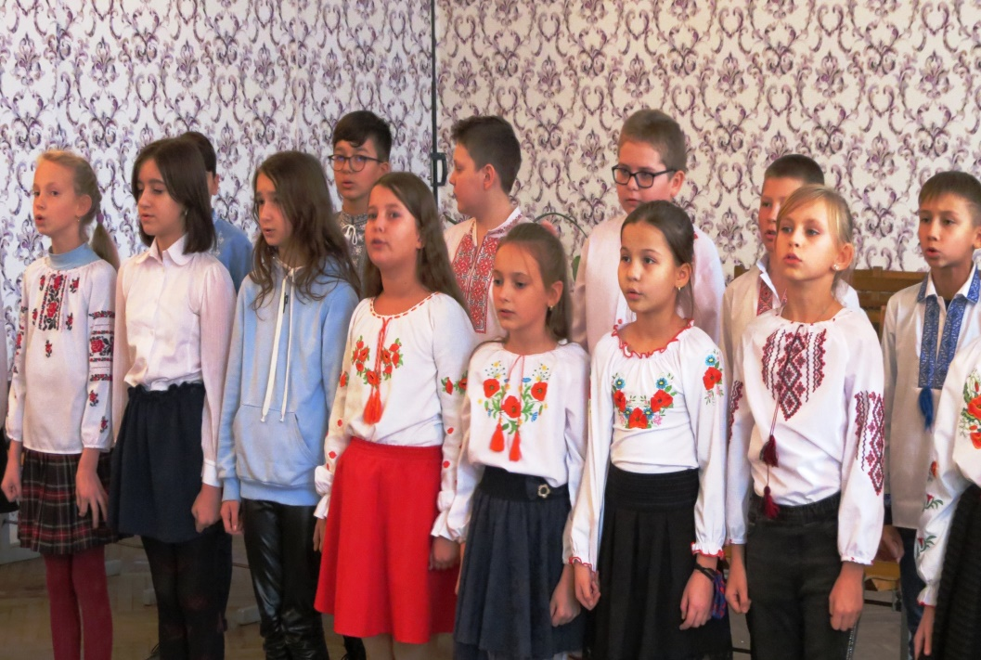
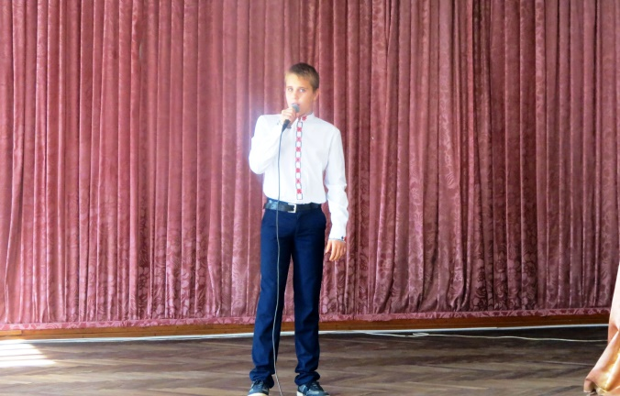
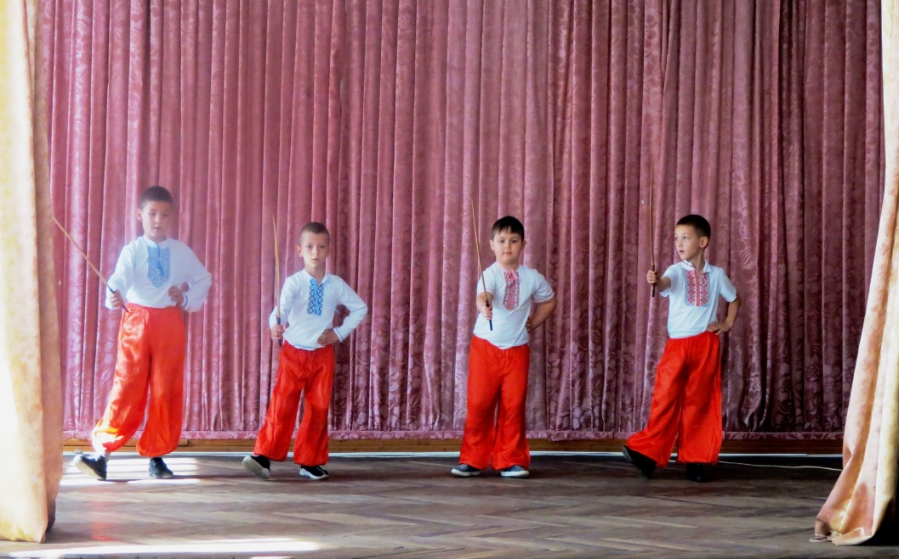
Пісенний вернісаж
«Ми співуча нація»

Slide 15
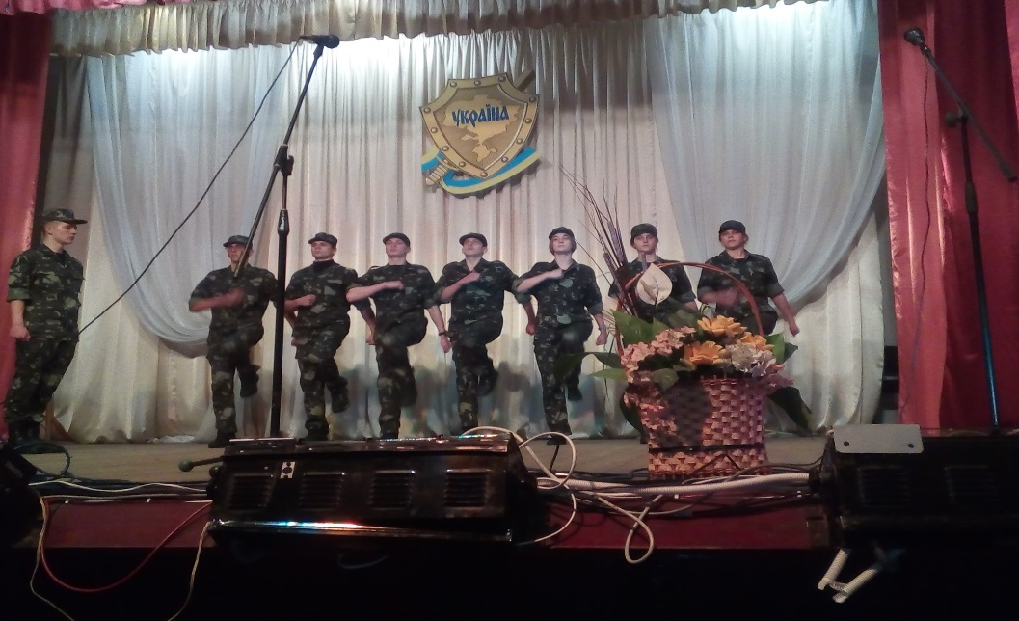
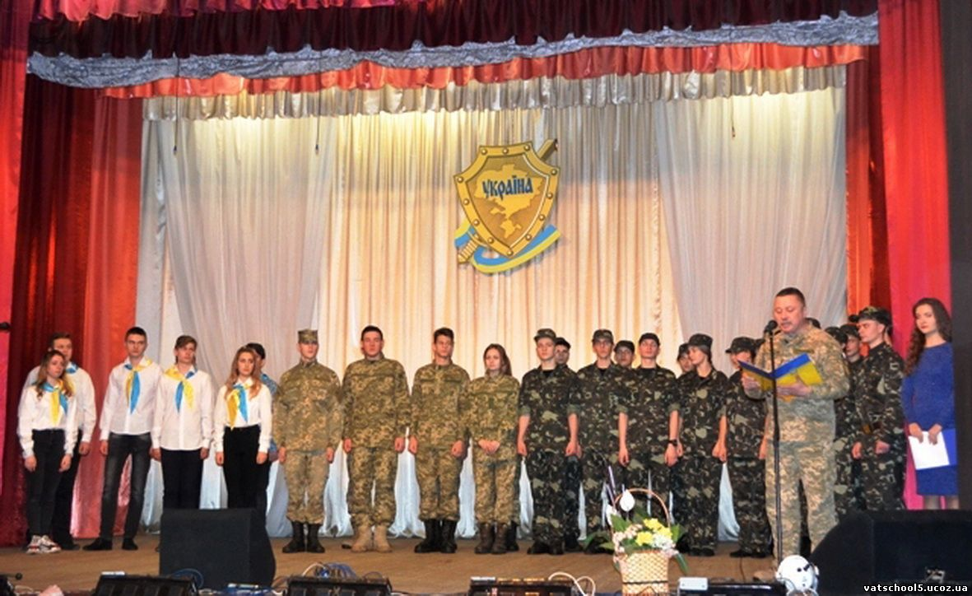
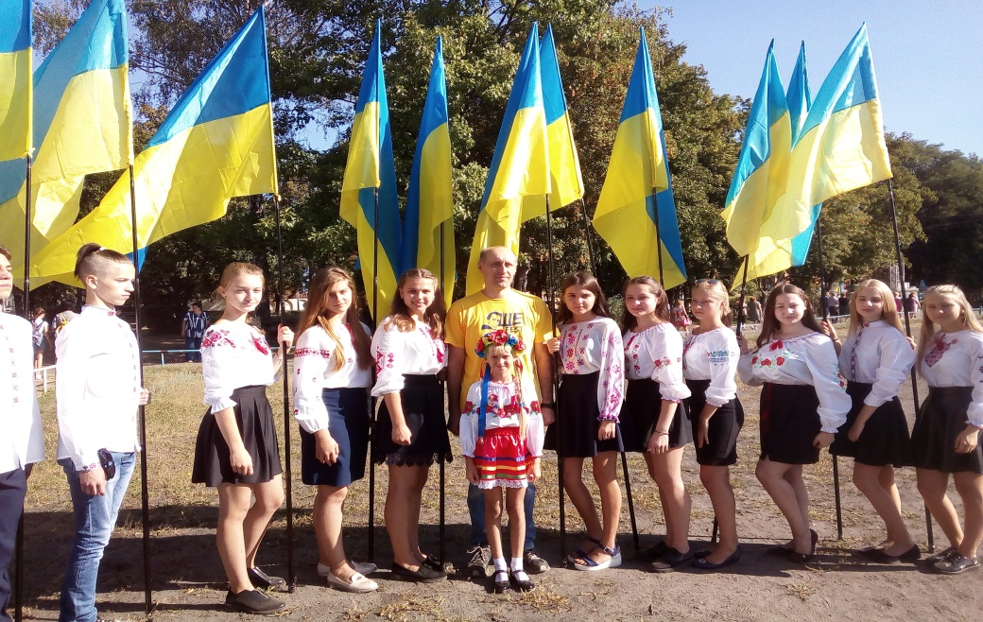
Ми –патріоти своєї Батьківщини

Slide 16
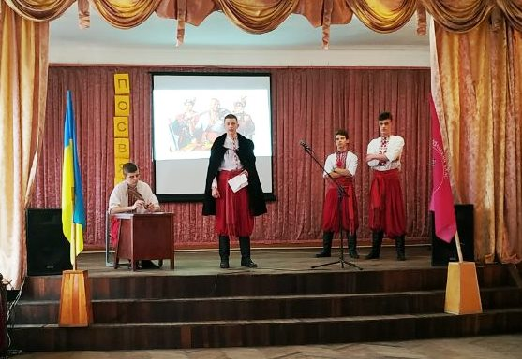
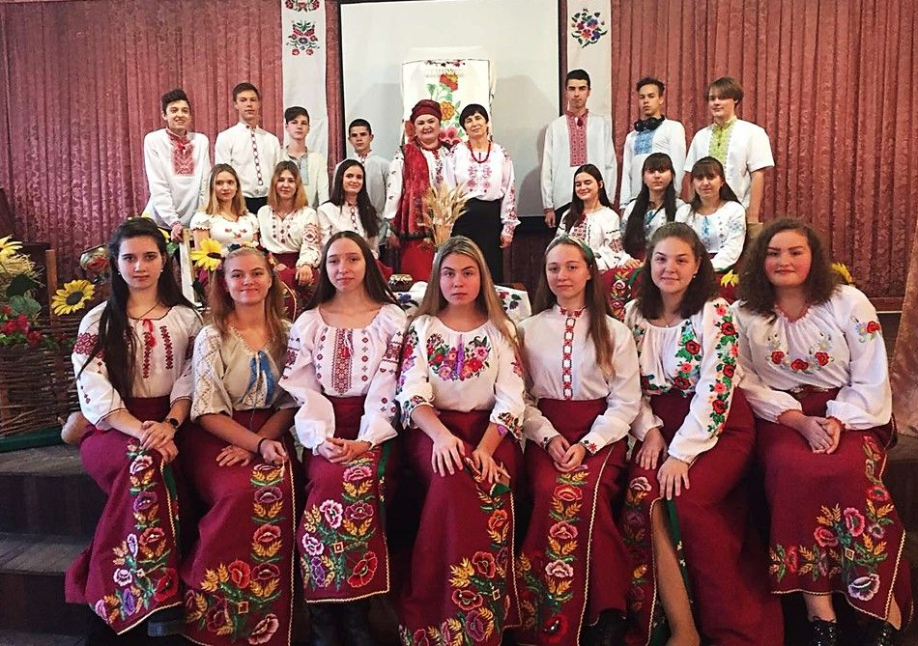
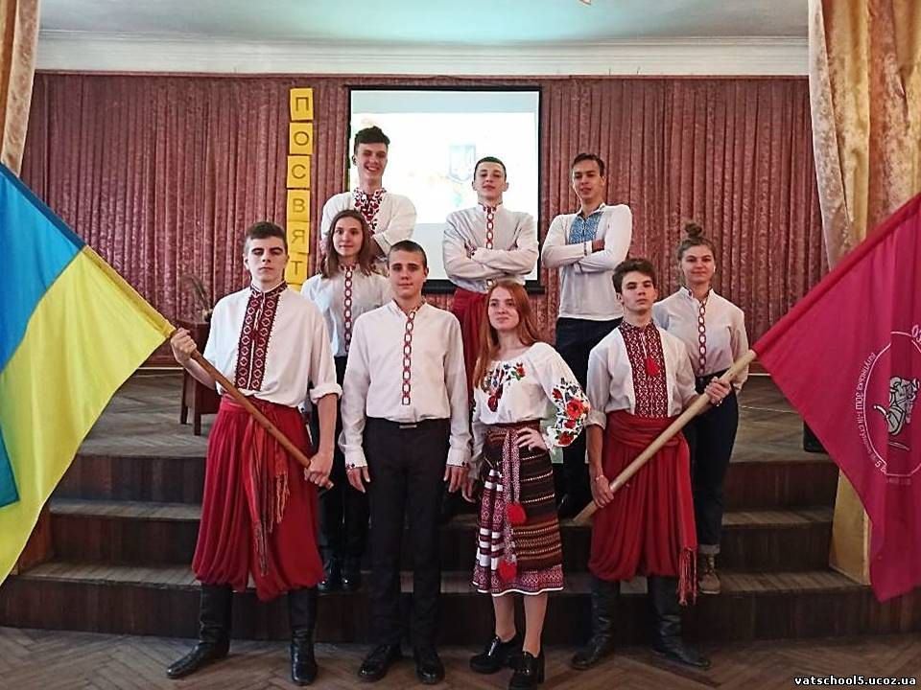
Ми нащадки козацького роду

Slide 17
Ми нащадки козацького роду

Slide 18
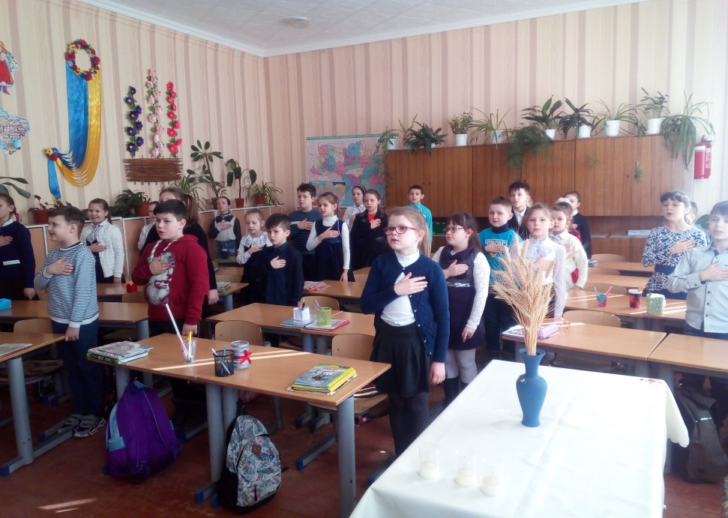
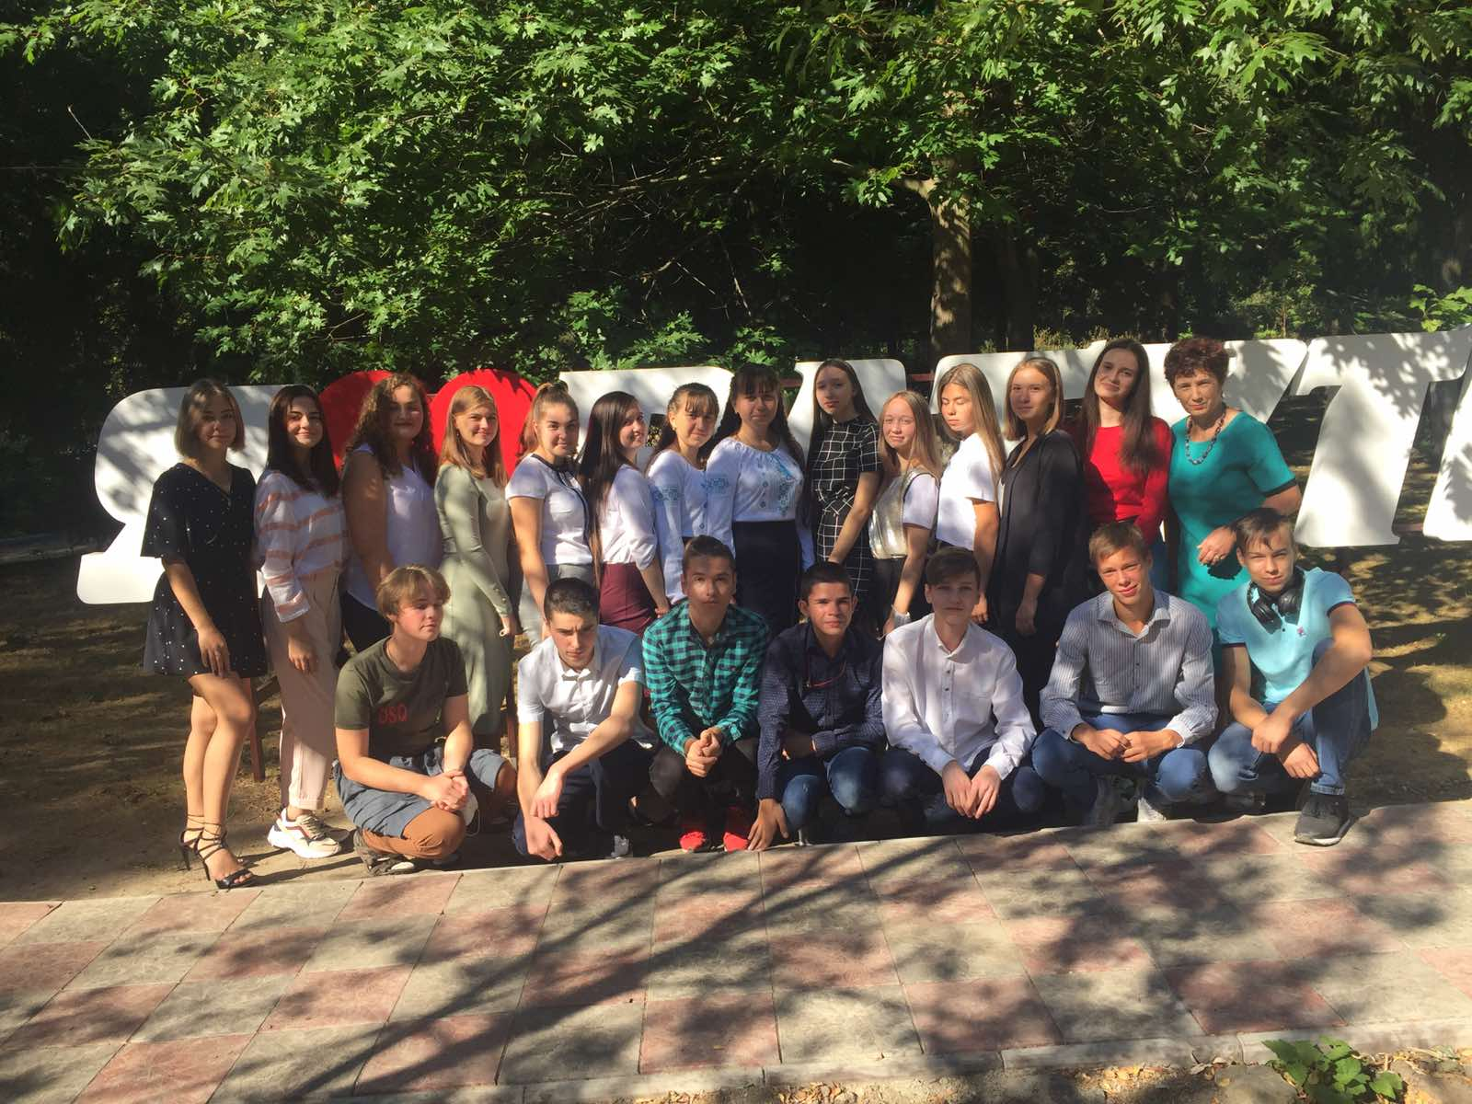
Ми любимо свій край, пишаємося ним!

Slide 19


Slide 20


